Slide 1
★ネットで挑戦★
お絵かきツールを
作ろう
上田市マルチメディア情報センター／十勇士パソコンクラブ／PCN上田

Slide 2
画面に好きな絵がかける
お絵かきツールを作ろう

Slide 3
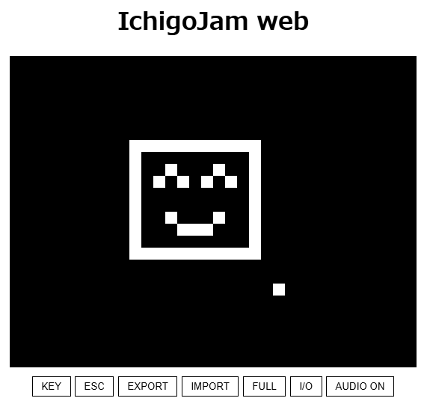
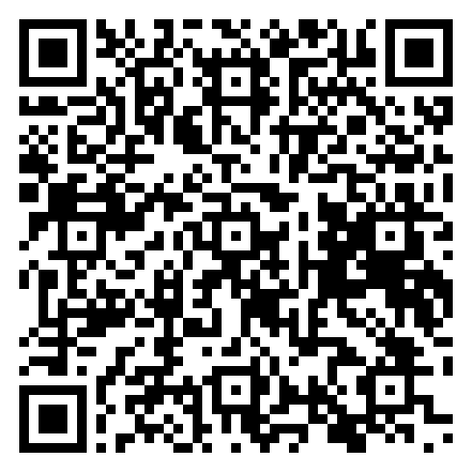
QRコード
IchigoJam webでも作れるよ！
fukuno.jig.jp/app/IchigoJam/

Slide 4
（1）四角いカーソルを表示
10 CLV:CLS
20 LC X,Y:?CHR$(1);
2行のプログラムを入力します

Slide 5
入力できたら、F5で実行
四角いカーソルが
表示される

Slide 6
（2）カーソルを点めつ
30 WAIT 3
50 LC X,Y:?CHR$(0);
100 GOTO 20
3行のプログラムを追加します

Slide 7
入力できたら、F5で実行
カーソルが点めつ

Slide 8
（3）カーソルを左右に動かす
40 K=INKEY()
60 X=X-(K=28)+(K=29)
2行追加します

Slide 9
入力できたら、F5で実行
左右の矢印キー←→で
カーソルが左右に動く

Slide 10
（4）カーソルを上下にも動かす
70 Y=Y-(K=30)+(K=31)
1行追加します

Slide 11
入力できたら、F5で実行
上下の矢印キー↑↓で
カーソルが上下にも動く

Slide 12
（5）ドットをかく
2行を改造します
改造
改造
20 LC X,Y:?CHR$(!SCR(X,Y));
50 LC X,Y:?CHR$(!SCR(X,Y)^(K=32));
「^」（ハット）
日本語キーボードでは「へ」
英語キーボードではShift＋6

Slide 13
入力できたら、F5で実行
スペースキーを押すと
ドットがかける
ドットがある所にカーソルを移動してもきえない
ドットがある所でスペースキーを押すときえる →消しゴムにもなる

Slide 14
（6）画面クリアを追加
80 IF K=8 CLS
1行追加します

Slide 15
入力できたら、F5で実行
何かかいた後に、BackSpaceキーを押すと 画面がクリアされる

Slide 16
プログラムを保存
SAVE 0
ファイル0番がすでに使われている人は 他の番号にしてください

Slide 17
（7）絵を保存できるように
15 COPY #900,#D00,768
100 IF K!=10 GOTO 20
110 COPY #D00,#900,768:SAVE
3行追加します

Slide 18
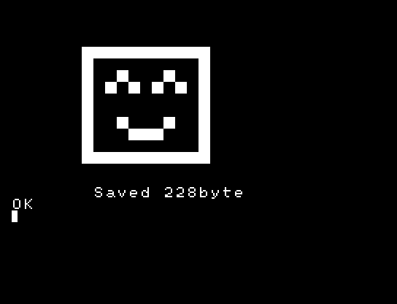
入力できたら、F5で実行
絵をかいた後に、Enterキーを押すと この絵が保存される

Slide 19
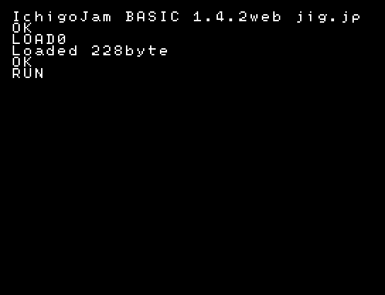
保存された絵を呼び出すには
IchigoJamの電源ONの後
（IchigoJam webではページを開いた後）
LOAD0でプログラムを呼び出し
RUNで実行

Slide 20
前回かいた絵が呼び出される
※保存された絵をクリアしたい時は BackSpaceキーで画面をクリアした後に
Enterキーで保存する

Slide 21
●お絵かきツール 完成
10 CLV:CLS
15 COPY #900,#D00,768
20 LC X,Y:?CHR$(!SCR(X,Y));
30 WAIT 3
40 K=INKEY()
50 LC X,Y:?CHR$(!SCR(X,Y)^(K=32));
60 X=X-(K=28)+(K=29)
70 Y=Y-(K=30)+(K=31)
80 IF K=8 CLS
100 IF K!=10 GOTO 20
110 COPY #D00,#900,768:SAVE
初期設定
前回の絵を呼び出し
カーソルを
反転表示
時間待ち
カーソルを反転消去
スペースが押されたら消さない
キー入力
カーソルを左右に動かす
カーソルを上下に動かす
BackSpaceが押されたら画面クリア
Enterが押されていなければもどる
絵を保存

Slide 22
いろいろな絵を
かいてみよう！

Slide 23
サンプル作品
「イチゴ太郎 vs コロナ星人」

Slide 24
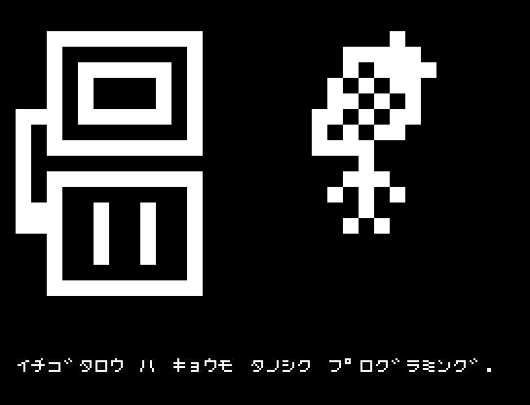

Slide 25
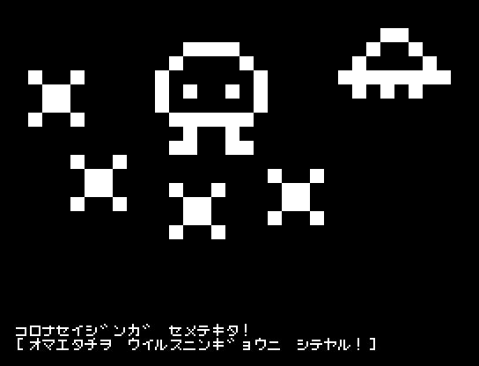

Slide 26
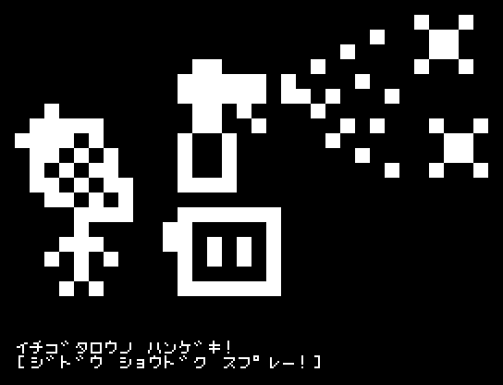

Slide 27
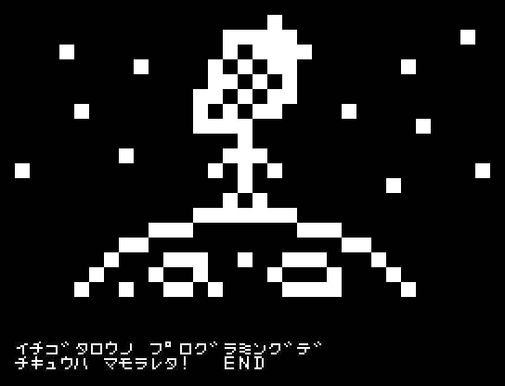

Slide 28
絵の下に文字を表示して、紙しばいにする
10 CLV:CLS
15 COPY #900,#D00,768
20 LC 0,22
30 ?”イチゴタロウ ハ キョウモ タノシク プログラミング.”;
40 IF !INKEY() CONT
50 LRUN FILE()+1
この2行は以前のまま。
描いた絵を画面に表示
カーソルを画面下へ
文章を表示
キーが押されるのを待つ
次のファイルをLOADして実行
プログラムを改造すると、紙しばいになります。 何かキーを押すと、次へ進みます。

Slide 29
さらに改造しよう！
20 DRAW X,Y,2
50 DRAW X,Y,!POINT(X,Y)^(K=32)
2行を入力します
※IchigoJam バージョン1.4
またはIchigoJam webでできます

Slide 30
入力できたら、F5で実行
グラフィックで、2倍こまかい絵がかける

